Slide 1
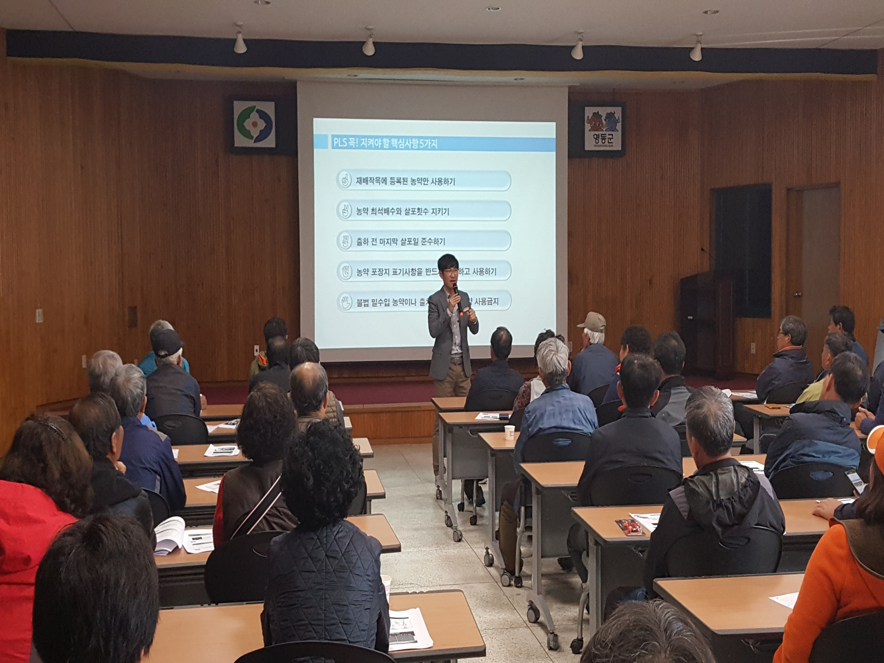
농업기술센터
Notes:
1
먼저, 지금의 옥천입니다.

Slide 2
6-1. 농업기계 현장순회 교육
4. 1.(월)~30.(월) 10:00 / 추풍령면 학동리 등 22개마을
내 용 : 농기계 수리 및 안전사용교육
6-2. 찾아가는 수출현장 종합컨설팅
4. 5.(금) 11:00 / 매곡면사무소 / 30명
내 용 : 수출포도 재배기술, 병해충 관리 등
6-3. 영동군 4-H연합회 발대식
4. 6.(토) 10:00 / 농업기술센터 / 120명
내 용 : 개회식 및 과제활동 등
6-4. 귀농귀촌 청년창업 박람회 참가
4. 26.(금) ~ 28(일) / 서울 양재동 aT센터 / 6명
내 용 : 영동군 귀농귀촌 정책 및 지원시책 홍보 등

Slide 3
6-5. 농업인 교육
구 분 | 회수 | 장 소 | 인원 | 내 용
향토음식연구회 현장교육 | 1 | 달성군 포항시 | 35 | - 향토음식 및 6차산업 모범사례 견학
용산면 생활개선회 현장교육 | 1 | 여수시 | 35 | 농수산물공판장 및 도매시장 견학
작목별 맞춤형 안전관리 실천 시범사업 교육 | 4 | 용산면 복지회관 | 15 | 참여형 안전관리교육 및 사업협의
드론 자격취득 과정 실기교육 | 1 | 금산군 오토월드 | 13 | 드론 실기 교육
천연염색 연구회 과제교육 | 2 | 농업기술센터 | 49 | 복합염을 활용한 무늬염색
농업인대학 포도학과 교육 | 2 | 농업기술센터 | 60 | - 포도 접목 재배기술, 접목묘 관리 - 샤인머스켓 유목관리 및 실습
농촌여성리더학과 교육 | 6 | 농업기술센터 | 240 | - 푸드 카핑 플레이팅 이론 및 실습 - 악기 이론 및 실습
영동와인 아카데미 운영 | 4 | 유원대학교 와인프라자 | 69 | - 포도품종의 이해 - 테이스팅 이론 및 품종별 테이스팅
영동군복숭아연구회 재배기술교육 | 1 | 농업기술센터 | 50 | - 고품질 복숭아 재배기술 교육 - PLS 교육
계 | 22회 |  | 566명

Slide 4
6-6. 기타 현안업무
PLS 대응 부적합 우려 품목 농업인대상 교육 및 컨설팅
꽃묘장 운영 : 폐튜니아외 3종(60,000립) 파종후 관리
과학영농시설운영 토양검정 추진
유용미생물 및 아미노액비 배양공급
농업기계 임대사업 운영(3개 사업장)
▣ 이달의 중점 홍보 사항
농업기계 교육(도민교육) 홍보
농업기계 순회수리 교육 및 임대 홍보

